Slide 1
«Особенности создания коррекционно-развивающей среды на уроках профессионально-трудового обучения в школе VIII вида».
Выполнила: Зеленцова Ирина Алексеевна, учитель профессионально – трудового обучения.

Slide 2
Задачи
Формирование доступных технических и технологических знания;
Развитие обще-трудовых умения;
Обучение профессиональным приемам труда и привитие им соответствующих трудовых навыков;
Воспитание у учащихся устойчивого положительного отношения к труду и формирование необходимых в повседневной производственной деятельности качества личности.

Slide 3
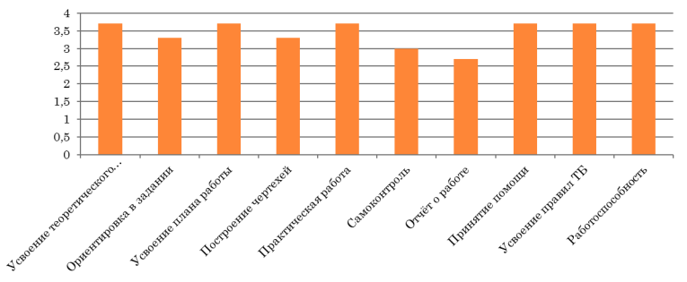
Мониторинг профессионально–трудовых знаний, умений, навыков.
наблюдения учителя за деятельностью школьников;
проведение вводного, текущего и заключительного мониторинга знаний, умений и навыков;
самостоятельные практические работы учащихся в конце каждой четверти.

Slide 4
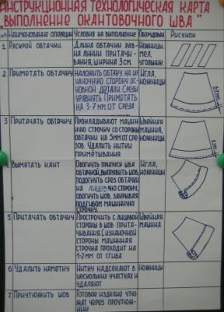
Инструкционно-технологический карты.

Slide 5
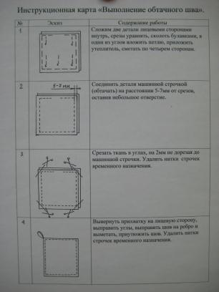
Инструкционные карты

Slide 6
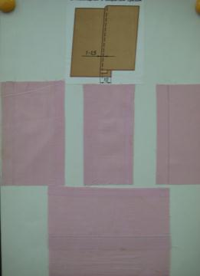
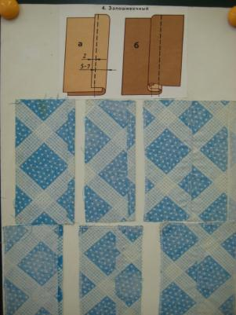
Операционные карты

Slide 7
Загадки
Железный жучок, на хвосте – червячок. (нить)
На пальце одном, ведерко вверх дном. (наперсток)
На полянка шерстяной пляшет тонконожка, из-под туфельки стальной выползает стежка. (машинная строчка)
Птичка – невеличка, носик стальной, хвостик нитяной. (игла)
Из угла в угол железным плугом. (утюг)

Slide 8
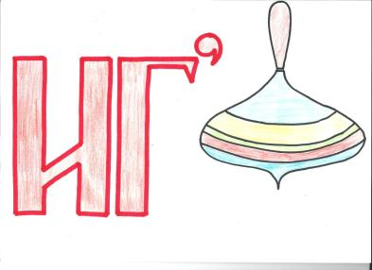
Ребусы

Slide 9
Анаграммы
ПЕРСНАТОК (наперсток)
ЦЫНИНОЖ (ножницы)
ЫВАТКЧА (вытачка)
КСАЛКДА (складка)
НОЛОКВО (волокно)
УФНРТИРУА (фурнитура)

Slide 10
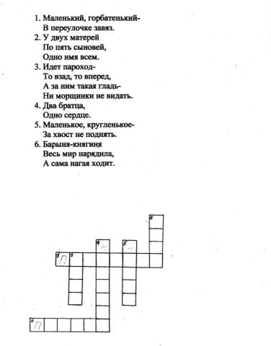
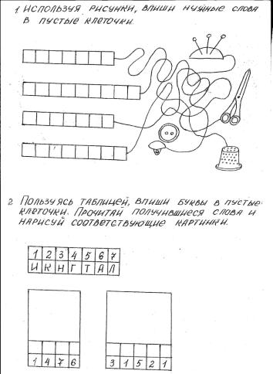
Кроссворды

Slide 11
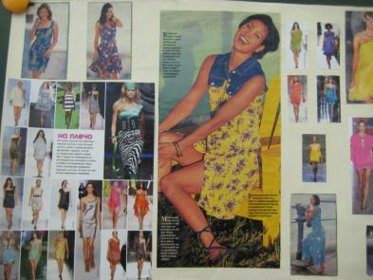
Составление коллажей

Slide 12
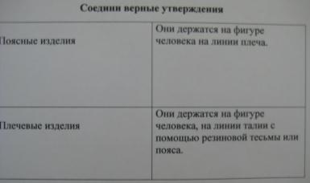
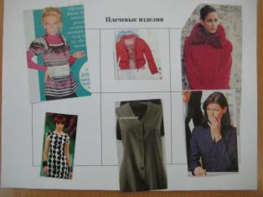
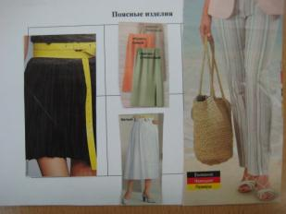
Задания и упражнения
Соедини верные утверждения

Slide 13
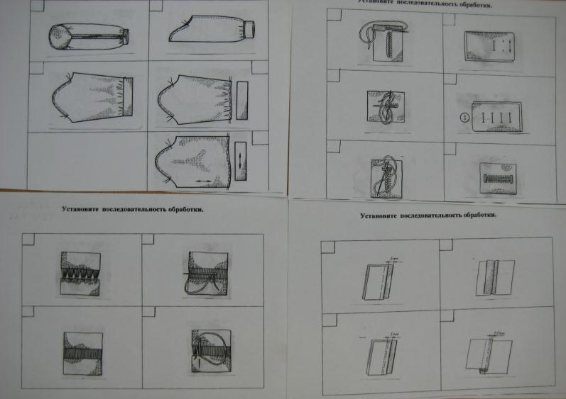
Установи последовательность обработки

Slide 14
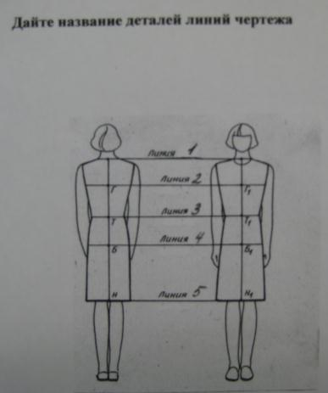
Подпиши название деталей и контурных срезов выкройки

Slide 15
Дидактические игры
«Одень куклу»

Slide 16
Дидактические игры
«Наведи порядок»

Slide 17
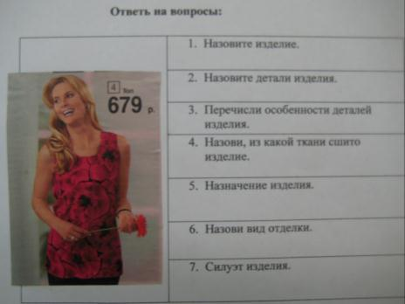
Описание изделия

Slide 18
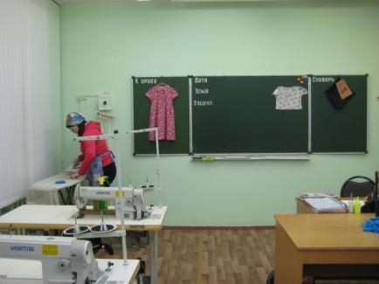
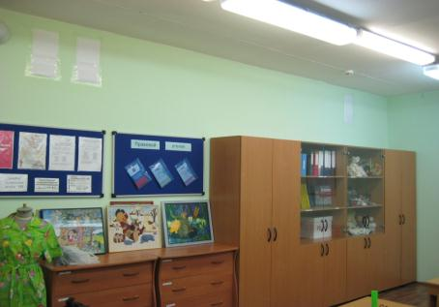
Кабинет

Slide 19
Достижения

Slide 22
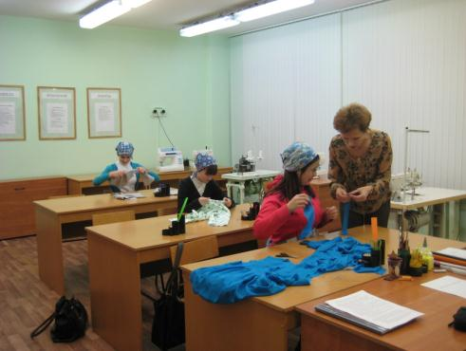
Спасибо за внимание!

